Slide 1

第五章:图形编辑修改操作

Slide 2
本章主要内容:
夹点编辑
基本编辑命令
复杂对象的绘制与编辑
编辑对象的特性
参数化绘图

Slide 3
5.1 夹点编辑
夹点是图形的关键点，利用它可stretch，move，rotate，scale，mirror对象。
1 夹点的位置
Command：选择对象后，夹点就会出现。缺省状况下是兰色的方框；选中后为红框。
2 夹点的控制
命令：DDGRIPS，弹出对话框。
设置是否打开夹点模式，夹点的大小，夹点的颜色。
3 夹点编辑模式
a 选择一个夹点为基夹点（变为红色）。
b 键入编辑命令或鼠标右键菜单选择。
c 进行编辑操作。

Slide 4
夹点编辑
夹点的编辑操作：
拉伸（stretch）：〈Stretch to point〉/Base point/Copy/Undo/eXit：
移动（move）： 〈Move to point〉/Base point/Copy/Undo/eXit：
旋转（rotate）： 〈Rotate angle〉/Base point/Copy/Undo/Reference/eXit：
缩放（scale）： 〈Scale factor〉/Base point/Copy/Undo /Reference /eXit：

Slide 5
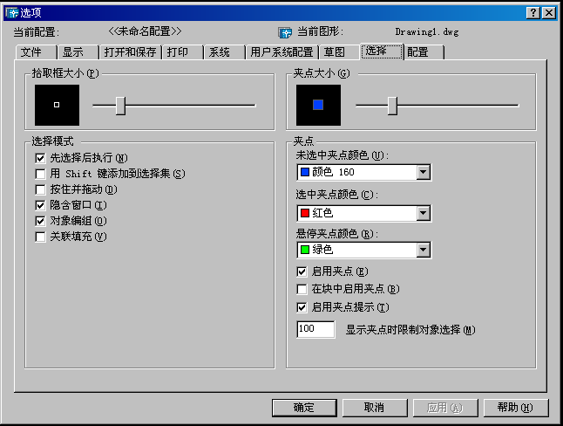
夹点的控制对话框

Slide 6
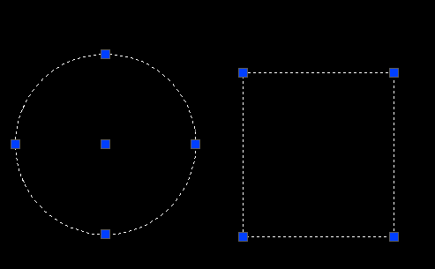
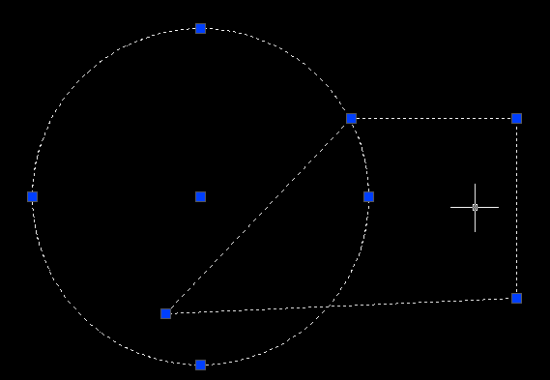
夹点的操作

Slide 7
5.2基本编辑命令
1 旋转（ROTATE）对象
Command: rotate
select object: 选择实体
select object:
Base point: 选取基点即旋转中心
<Rotation angle>/Referece: 输入角度
2 缩放（SCALE）对象
Command: scale
Select object:(选择实体)
Base point: 检取基点
〈Scale factor〉/Reference:指定缩放系数；R：按参考
长度定义缩放系数。

Slide 8
基本编辑命令
3 镜像变换（MIRROR）
对图形进行镜像变换。
Command: mirror
select objects: 选择实体
select objects:回车
First point of mirror line: 检取镜面线第一点
Second point: 检取镜面线第二点
Delete old object?<N>：删去原对象吗？

Slide 9
基本编辑命令
4 拉伸（STRETCH）对象
拉伸对象时，图形的选定部分被移动，并与原图相连。
Command: stretch
select objects to stretch by crossing-windows ...
select objects:用交叉窗口或多边形选择对象。
Base point or displacement：检取基点
Second point or displacement : 检取位移第二点
5 裁剪对象（TRIM）
剪去直线、圆、多义线、样条曲线等穿过切割边的部分。
Command: trim
Select cutting edges:（Projmode=UCS，
Edgemode=No extend）
Select objects: 选择切割边
〈Select objects to trim〉/Project/Edge/Undo：
拾取待裁剪对象

Slide 10
基本编辑命令
6 延伸对象（EXTEND）
延伸直线、圆、多义线、样条曲线等到边界边的部分。
Command: extend
Select boundary edges:（Projmode=UCS，
Edgemode=No extend）
Select objects:拾取边界
〈Select objects to extend〉/Project/Edge/Undo：
拾取待延伸对象

Slide 11
基本编辑命令
7 加长或缩短（LENGTHEN）对象
用于改变非封闭对象的长度或圆弧的夹角。
Command: lengthen
Delta/Percent/Total/Dynamic/<Select object>:
<Select object to change>/Undo:
8 分解（BREAK）对象
删除对象的一部分，或分解对象为两部分。
Command: break
Select objects:选择对象或指定对象上第一个断点。
Enter second point(or F for first point):
指定第二个断点（或输入“F”）。

Slide 12
基本编辑命令
9 建立对象阵列（ARRAY）
按一定模式生成拷贝阵列（矩形阵列和极阵列）。
Command: array
Rectangular or array(R/P):
Rectangular or array(R/P): R(矩形阵列)
Number of rows(---)(1): 3
Number of calumns(111)(1): 5
Unit cell or Distance between rows(---): 3
Distance betueen columns(111): 5
Rectangular or array(R/P): P(环形阵列)
Center point of array:指定中心点
Number of items: 7
Angle to fill(+=ccw,-=cw)<360>:填充角
Rotate objects as they are copied?<Y>:旋转对象吗？

Slide 13
基本编辑命令
10 圆角过渡（FILLET）
利用给定半径的圆弧来平滑地连接两个对象。
Command: fillet
(TRIM mode)Current fillet radius=0.5000
Polyline/Radius/Trim/<Select first object>:
Select second object:
11 倒角过渡(CHAMFER)
按指定距离用一直线来连接两条直线。
Command: chamfer
(TRIM mode)Current chamfer Dist1=0.5000,Dist2=0.5000
Polyline/Distance/Angle/Trim/Method/<Select first line>:
Select second line:
12 建立等距对象（OFFSET）
用已有对象或通过指定点来建立等距偏移的新对象。
Command: offset
Offset distance or Through<current>:
指定等距偏移或通过点。
Select objects to offset: 选择对象
13 分解(EXPLODE)复杂对象
将复杂对象分解成对象的组成部分。
可分解的对象：3D实体，块，面域，多义线，多重线等。
Command: explode

Slide 14
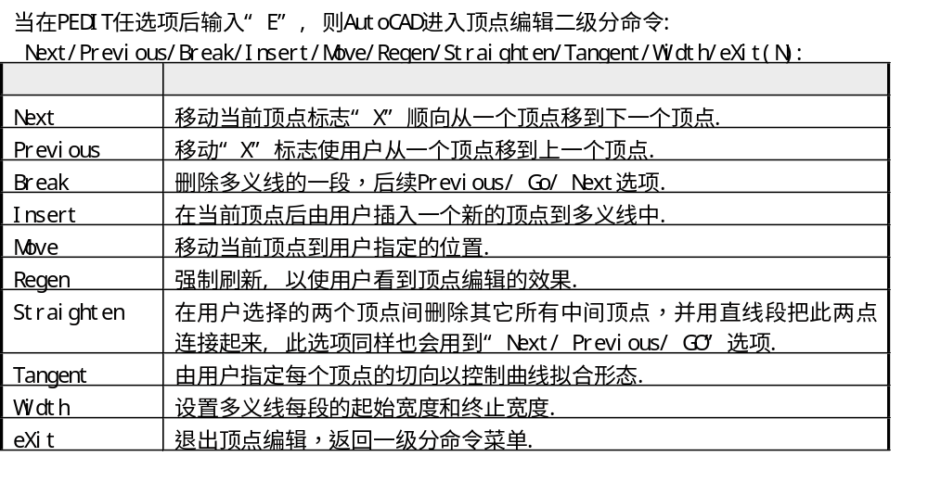
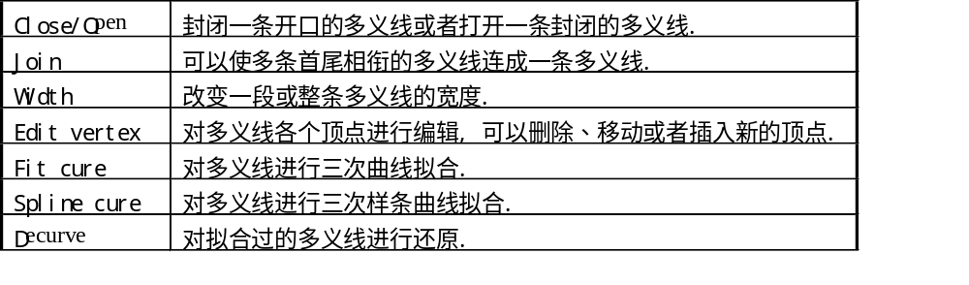
5.3 复杂对象的编辑
1、 编辑多义线（PEDIT）
(1) 编辑整体多义线。(2)编辑多义线各段的顶点。
Command: pedit
Select polyline: 1 found
(Object selected is not a polyline
Do you want to turn it into one?<Y>)
Close/Join/Width/Edit vertex/Fit/Spline/Decurve/
/Ltype gen/Undo/eXit<X>:

Slide 15
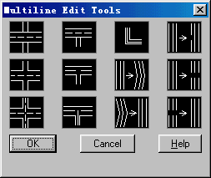
复杂对象的编辑
2. 多重线的编辑
Command: mledit，弹出对话框。
十字型工具
T字型工具
直角和顶点工具
切断和修复工具
单击相应图象，并单击“OK”按钮。
Select first mline:
Select second mline:

Slide 16
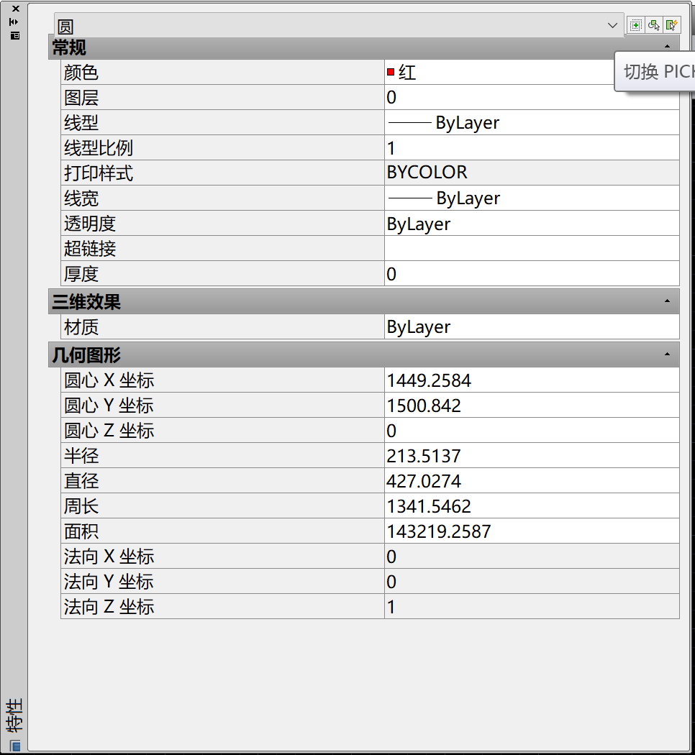
5.4 查看和编辑对象的特性
1 DDMODIFY命令
用于查看和编辑对象的特性。
Command: ddmodify
Select one object to modify：选取要修改的对象
若拾取一条多义线时，弹出对话框。
2 CHANGE命令
用于改变对象的特性。
Command: change
Select object：选择对象
Properties/<Change point>:
P：修改对象的Color,Elevation,Layer,Linetype,
Linetype scale,Thickness等。
C：指定更改点。

Slide 17
查看和编辑对象的特性
3 计算点坐标(ID)
可在图中查询一个点的绝对坐标, 并将该点设置为最
后一个点(由系统变量LASTPOINT描述)。
Command : ID
4 显示两点之间的信息(DIST)
计算两点间的距离, 在XY平面上的角度以及与XY平面
所形成的夹角, 还有X、Y、Z三维移量的距离。
Command : dist
poind : 选择一点
显示出: X=(X坐标) Y=(Y坐标) y=(y坐标)。
(First point)/Object/Add/Subtract : (检取第一点)
Next point : (检取第二点)
Next point :
显示出: AREX =(面积值), Permeter =(周长值).
5 计算面积和周长(AREA)
用来测量对象或指定区域的周长和面积。
Command : area
First point : (第一点)
Second point : (第二点)
显示 : Distance =(距离值)Angle in XY Plane =(角度值)
Angle from XY plane =(角度值)
Pelta X=(X增量), Delta Y=(Y增量) Delta Z=(Z增量)

Slide 18
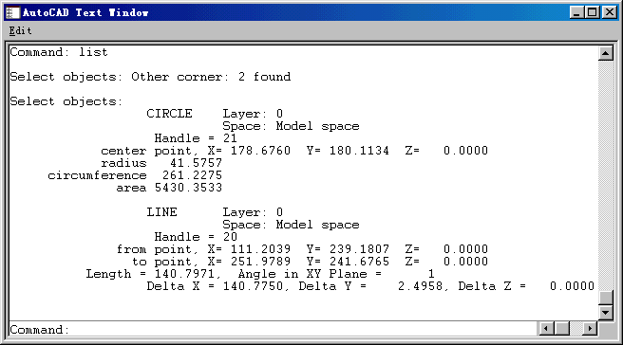
查看和编辑对象的特性
6 LIST命令
该命令列表显示图形中任何对象数据库信息，可以列
出对象的类型，位置，层，厚度，颜色，线形等。
Command : List
Select object : 选择实体
Select object : (可连续选择很多实体) , 如不选则按回车。

Slide 19
5.5 参数化绘图
功能讲解──几何约束
功能讲解──尺寸约束
范例解析──参数化绘图的一般步骤

Slide 20
一、功能讲解──几何约束
  添加几何约束
  编辑几何约束
  修改已添加几何约束的对象

Slide 21
添加几何约束
说明： 在添加几何约束时，两个对象的选择顺序将决定对象怎样更新。通常，所选的第二个对象会根据第一个对象进行调整；同时一个对象可以有几个约束，约束间不能能冲突；约束存在时一个对象改变，另一个对象跟着改变。例如，应用垂直约束时，选择的第二个对象将调整为垂直于第一个对象。

Slide 22

添加几何约束
几何约束用于确定二维对象间或对象上各点间的几何关系，如平行、垂直、同心或重合等。例如，可添加平行约束使两条线段平行，添加重合约束使两端点重合等。
通过【参数化】选项卡的【几何】面板来添加几何约束，约束的种类如下表所示。
几何约束按钮 | 名称 | 功能
 | 重合约束 | 使两个点或一个点和一条直线重合
 | 共线约束 | 使两条直线位于同一条无限长的直线上
 | 同心约束 | 使选定的圆、圆弧或椭圆保持同一中心点
 | 固定约束 | 使一个点或一条曲线固定到相对于世界坐标系（WCS）的指定位置和方向上，不能移动

Slide 23

添加几何约束
几何约束 按钮 | 名称 | 功能
 | 平行约束 | 使两条直线保持相互平行
 | 垂直约束 | 使两条直线或多段线的夹角保持90°
 | 水平约束 | 使一条直线或一对点与当前UCS的x轴保持平行
 | 竖直约束 | 使一条直线或一对点与当前UCS的y轴保持平行
 | 相切约束 | 使两条曲线保持相切或与其延长线保持相切
 | 平滑约束 | 使一条样条曲线（只能用样条曲线）与其他样条曲线、直线、圆弧或多段线保持几何连续性，平滑过渡
 | 对称约束 | 使两个对象或两个点关于选定直线保持对称（三次选择）
 | 相等约束 | 使两条直线或多段线具有相同长度，或使圆弧具有相同半径值
 | 自动约束 | 根据选择对象自动添加几何约束。单击【几何】面板右下角的箭头，打开【约束设置】对话框，通过【自动约束】选项卡设置添加各类约束的优先级及是否添加约束的公差值。点击“参数化”-“几何”-“自动约束”的按钮，根据命令行出现的指示进行相应的操作

Slide 24
编辑几何约束
添加几何约束后，在对象的旁边出现约束图标。将鼠标指针移动到图标或图形对象上，AutoCAD将亮显相关的对象及约束图标。对已加到图形中的几何约束可以进行显示、隐藏和删除等操作。

Slide 25
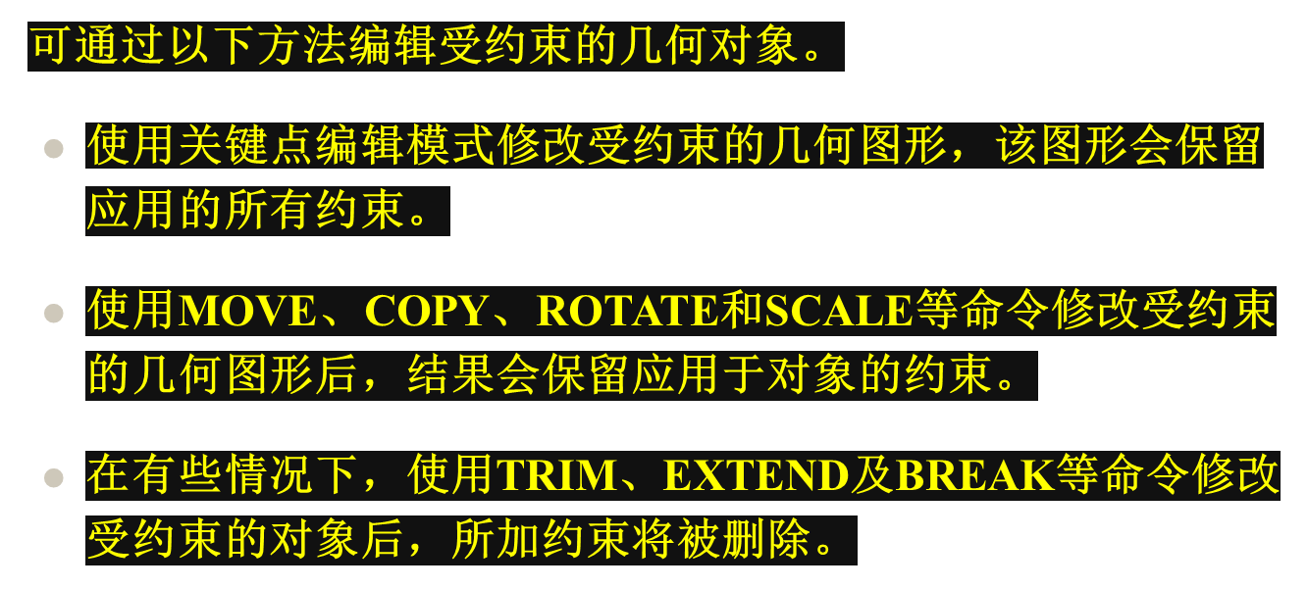
修改已添加几何约束的对象

Slide 26
二、功能讲解──尺寸约束 （标注约束）
  添加尺寸约束
  编辑尺寸约束

Slide 27
  添加尺寸约束
尺寸约束控制二维对象的大小、角度及两点间距离等，此类约束可以是数值，也可是变量及方程式。改变尺寸约束，则约束将驱动对象发生相应变化。
可通过【参数化】选项卡的【标注】面板来添加尺寸约束。约束种类、约束转换及显示如下表所示。

Slide 28



  添加尺寸约束
按钮 | 名称 | 功能
 | 线性约束 | 约束两点之间的水平或竖直距离
 | 对齐约束 | 约束两点、点与直线、直线与直线间的距离
 | 半径约束 | 约束圆或者圆弧的半径
 | 直径约束 | 约束圆或者圆弧的直径
 | 角度约束 | 约束直线间的夹角、圆弧的圆心角或3个点构成的角度
 | 转换 | （1） 将普通尺寸标注（与标注对象关联）转换为动态约束或注释性约束 （2） 使动态约束与注释性约束相互转换 （3） 利用“形式(F)”选项指定当前尺寸约束为动态约束或注释性约束
 | 显示/隐藏 | 显示或隐藏选定对象的动态标注约束
 | 全部显示 | 显示图形中所有的动态标注约束
 | 全部隐藏 | 隐藏图形中所有的动态标注约束

Slide 29
  添加尺寸约束
说明： 尺寸约束分为两种形式：动态约束和注释性约束。默认情况下是动态约束，系统变量CCONSTRAINTFORM为0。若为1，则默认尺寸约束为注释性约束。
动态约束与注释性约束间可相互转换，选择尺寸约束，单击鼠标右键，选择【特性】选项，打开【特性】对话框，在【约束形式】下拉列表中指定尺寸约束要采用的形式。

Slide 30
  添加尺寸约束
动态约束：标注外观由固定的预定义标注样式决定，不能修改，且不能被打印。在缩放操作过程中动态约束保持相同大小尺寸标注。单击【标注】面板上的 按钮，创建动态约束。
注释性约束：标注外观由当前标注样式控制，可以修改，也可打印。在缩放操作过程中注释性约束尺寸标注的大小发生变化。可把注释性约束放在同一图层上，设置颜色及改变可见性。单击【标注】面板上的 按钮，创建注释性约束。

Slide 31
编辑尺寸约束
对于已创建的尺寸约束，可采用以下方法进行编辑。
（1）双击尺寸约束或利用DDEDIT命令编辑约束的值、变量名称或表达式。
（2）选中尺寸约束，拖动与其关联的三角形关键点改变约束的值，同时驱动图形对象改变。
（3）选中约束，单击鼠标右键，利用快捷菜单中相应选项编辑约束。

Slide 32
参数化绘图的一般步骤
使用LINE、CIRCLE及OFFSET等命令绘图时，必须输入准确的数据参数，绘制完成的图形是精确无误的。若要改变图形的形状及大小，一般要重新绘制。利用AutoCAD的参数化功能绘图，创建的图形对象是可变的，其形状及大小由几何及尺寸约束控制。当修改这些约束后，图形就发生相应变化。

Slide 33
参数化绘图的一般步骤
利用参数化功能绘图的步骤与采用一般绘图命令绘图是不同的，主要作图过程如下。
（1）根据图样的大小设定绘图区域大小，并将绘图区充满图形窗口显示，这样就能了解随后绘制的草图轮廓的大小，而不至于使草图形状失真太大。
（2）绘制外轮廓的大致形状，创建的图形对象其大小是任意的，相互间的位置关系如平行、垂直等是近似的。
（3）设定自动约束和固定约束；应用参数化管理器设置用户参数名称和默认值。
（4）设定标注约束，其值用参数名称替代。

